Slide 1



2023-1-EE01-KA220-ADU-000150753
PROGRAMA DE FORMACIÓN
UNIDAD DE APRENDIZAJE 3: Emprendimiento
Financiado por la Unión Europea. Sin embargo, los puntos de vista y opiniones expresados son únicamente los del autor o autores y no reflejan necesariamente los de la Unión Europea o de la Agencia Nacional de Estonia. Ni la Unión Europea ni la autoridad que concede la ayuda pueden ser considerados responsables de ellos.

Slide 2
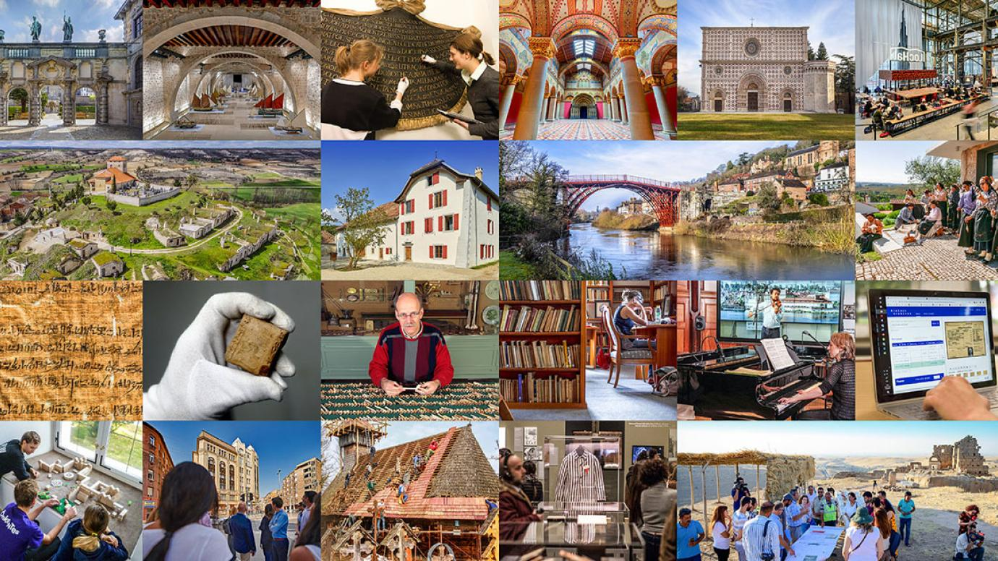
LECCIÓN 1:
Comprender el patrimonio y su potencial empresarial

Slide 3
  INTRODUCCIÓN AL PATRIMONIO (1/2)
Definición de patrimonio cultural y natural
Patrimonio cultural
Definición: El patrimonio cultural se refiere al legado de artefactos tangibles y atributos intangibles de un grupo o sociedad heredados de generaciones pasadas.
Ejemplos: Monumentos, artefactos, manuscritos y tradiciones como la música, la danza y los festivales.
Importancia: Representa la historia, los valores y los logros de una sociedad, y sirve de puente entre el pasado, el presente y el futuro.
Patrimonio natural
Definición: El patrimonio natural abarca las características naturales, las formaciones geológicas y fisiográficas y las zonas con un valor científico, conservacionista o estético significativo.
Ejemplos: Parques nacionales, reservas naturales, paisajes y formaciones naturales como cascadas y montañas.
Importancia: Proporciona información sobre la historia de la Tierra, favorece la biodiversidad y ofrece beneficios ecológicos y recreativos.

Slide 4
  INTRODUCCIÓN AL PATRIMONIO (2/2)
La importancia de la preservación del patrimonio
Preservación del patrimonio
Importancia cultural: protege la identidad y la continuidad de las comunidades, fomentando el sentido de pertenencia y el orgullo.
Valor educativo: sirve como herramienta para el aprendizaje y la investigación, ofreciendo información sobre la historia, la cultura y los logros de la humanidad.
Beneficios económicos: atrae el turismo, crea puestos de trabajo y apoya las economías locales.
Protección del medio ambiente: los sitios del patrimonio natural desempeñan un papel crucial en los esfuerzos de conservación y el mantenimiento de la biodiversidad.
Papel en el fomento de la comunidad y la identidad
Vínculos comunitarios: el patrimonio compartido promueve la unidad y la solidaridad dentro de las comunidades.
Formación de la identidad: el patrimonio da forma a las identidades individuales y colectivas, influyendo en cómo las personas se ven a sí mismas y su lugar en el mundo.
Intercambio cultural: la preservación fomenta el diálogo y el entendimiento intercultural, promoviendo la paz y la cooperación a nivel mundial.
Conclusión: La preservación del patrimonio cultural y natural es esencial para mantener nuestra memoria colectiva, apoyar la diversidad de los ecosistemas y fomentar comunidades resilientes y cohesionadas.

Slide 5
  PATRIMONIO Y EMPRENDIMIENTO (1/3)
Comprender el espíritu emprendedor
Emprendimiento:
  Definición: El espíritu emprendedor es el proceso de diseñar, lanzar y dirigir un nuevo negocio o empresa. Implica identificar oportunidades, innovar y asumir riesgos financieros para obtener beneficios y crecer.
  Elementos clave:
    Innovación: Creación de nuevos productos, servicios o procesos.
    Asunción de riesgos: invertir recursos con resultados inciertos.
    Proactividad: Anticiparse y actuar ante las oportunidades del mercado.
Importancia en el desarrollo económico:
Creación de empleo: los emprendedores crean nuevas empresas, lo que genera empleo.
Innovación y competencia: impulsa los avances tecnológicos y mejora la eficiencia del mercado.
Crecimiento económico: contribuye al PIB y fomenta el dinamismo económico.
Impacto social: Aborda los retos sociales mediante soluciones innovadoras e iniciativas de responsabilidad social corporativa.

Slide 6
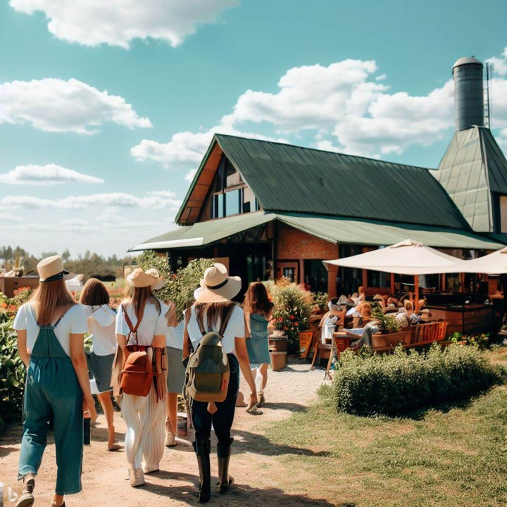


  PATRIMONIO Y EMPRENDIMIENTO (2/3)
Aprovechamiento del patrimonio en el emprendimiento
Iniciativas basadas en el patrimonio cultural:
Turismo: convertir los sitios patrimoniales en atracciones turísticas (por ejemplo, visitas guiadas, hoteles patrimoniales).
Artesanía: Revitalización de la artesanía tradicional y venta de productos hechos a mano (por ejemplo, textiles, cerámica).
Artes culinarias: promoción de la cocina tradicional y los productos alimenticios locales.
Iniciativas basadas en el patrimonio natural:
Ecoturismo: Creación de experiencias de viaje sostenibles que destaquen los paisajes naturales y la fauna silvestre.
Agroturismo: Combinar la agricultura y el turismo para ofrecer estancias en granjas, productos locales y experiencias rurales.
Proyectos de conservación: iniciativas que se centran en la preservación de los hábitats naturales, al tiempo que ofrecen oportunidades educativas y de voluntariado.
Imágenes generadas por IA

Slide 7


  PATRIMONIO Y EMPRENDIMIENTO (3/3)
El impacto del emprendimiento patrimonial
Ventajas
Desarrollo económico: impulsa las economías locales mediante la creación de empleo y la atracción de inversiones.
Preservación cultural: ayuda a salvaguardar y promover el patrimonio cultural y natural.
Empoderamiento de la comunidad: involucra a las comunidades locales, fomentando el orgullo y la participación en actividades culturales.
Prácticas sostenibles: fomenta modelos de negocio responsables desde el punto de vista medioambiental y social.
Retos
Financiación e inversión: puede resultar difícil obtener recursos financieros para proyectos relacionados con el patrimonio.
Acceso al mercado: Llegar a mercados más amplios sin perder la autenticidad.
Regulación y burocracia: Navegar por los marcos legales y las regulaciones de preservación.
Sostenibilidad: Equilibrar el éxito comercial con la conservación de los sitios patrimoniales y las tradiciones.
Conclusión: El emprendimiento patrimonial ofrece una vía única para el crecimiento económico y la preservación cultural. Al aprovechar el patrimonio cultural y natural, los emprendedores pueden crear iniciativas innovadoras, auténticas y sostenibles que benefician tanto a la economía como a la sociedad.

Slide 8
  Mejores prácticas para el éxito de los negocios basados en el patrimonio
Programa «Pueblos con Encanto»
El turismo rural sostenible en España se está promoviendo a través de diferentes iniciativas y programas que fomentan la conservación del medio ambiente, el patrimonio cultural y la economía local.
Entre las iniciativas más exitosas en este ámbito se encuentra el programa «Pueblos con Encanto», cuyo objetivo es mejorar y promover el turismo en los pequeños pueblos rurales de España.
En este contexto, los alojamientos rurales están adoptando diversas medidas para minimizar su impacto medioambiental y social y promover la sostenibilidad en el turismo rural:
Adoptando prácticas sostenibles en su gestión diaria, como el uso de energías renovables, la reducción del consumo de agua y energía, el reciclaje y la gestión de residuos.
Ofrecer actividades y experiencias turísticas sostenibles, como senderismo, ciclismo y turismo ornitológico, que permiten a los visitantes conectar con la naturaleza y conocer mejor el entorno rural de forma responsable y consciente.
Colaboración con proyectos locales de conservación y desarrollo, apoyando a las comunidades locales y promoviendo la preservación de la cultura y las tradiciones locales.
Obtener certificaciones de sostenibilidad reconocidas internacionalmente, como la etiqueta ecológica europea o la certificación Green Key, que garantizan a los huéspedes un alojamiento con altos estándares de sostenibilidad y compromiso con el medio ambiente y la sociedad.

Slide 9
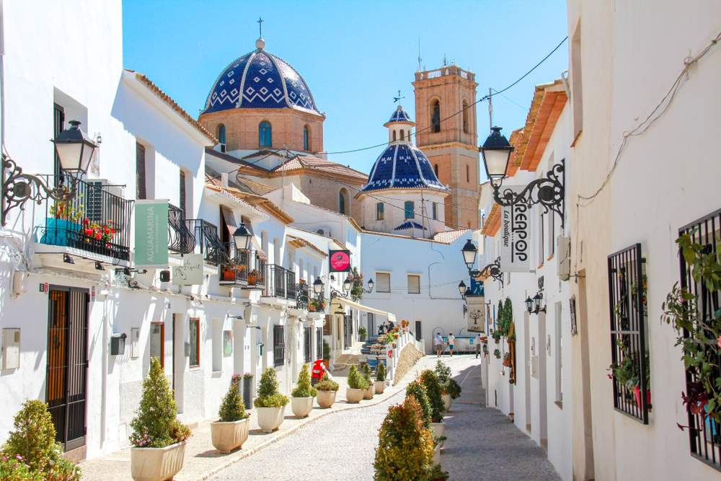
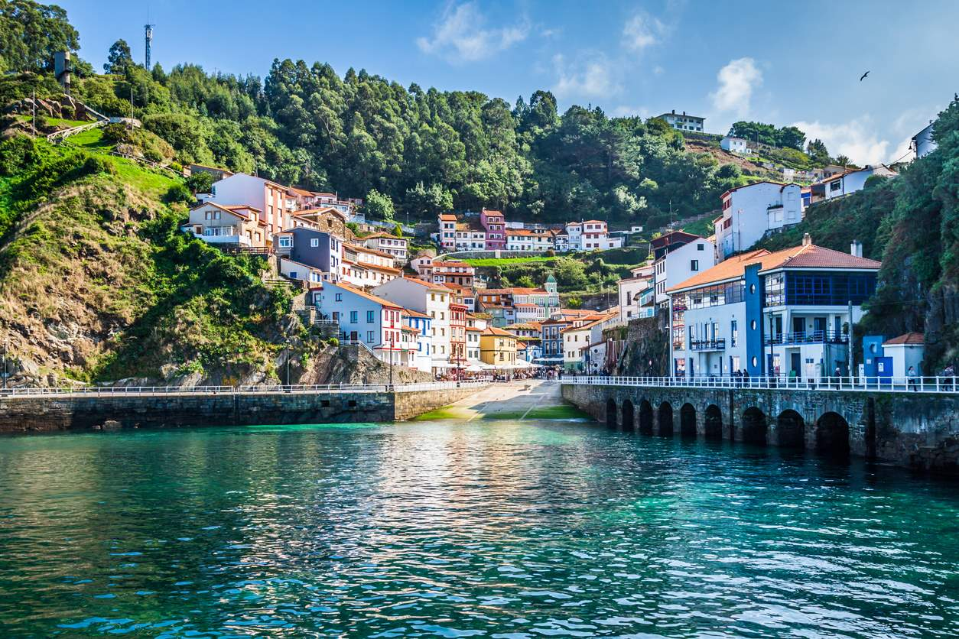
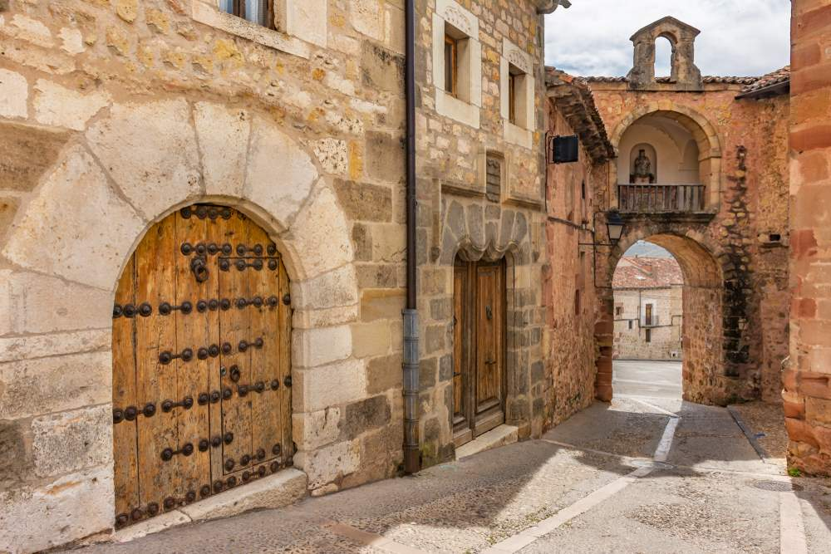
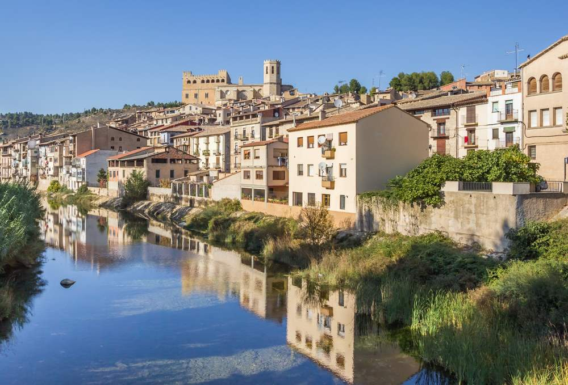
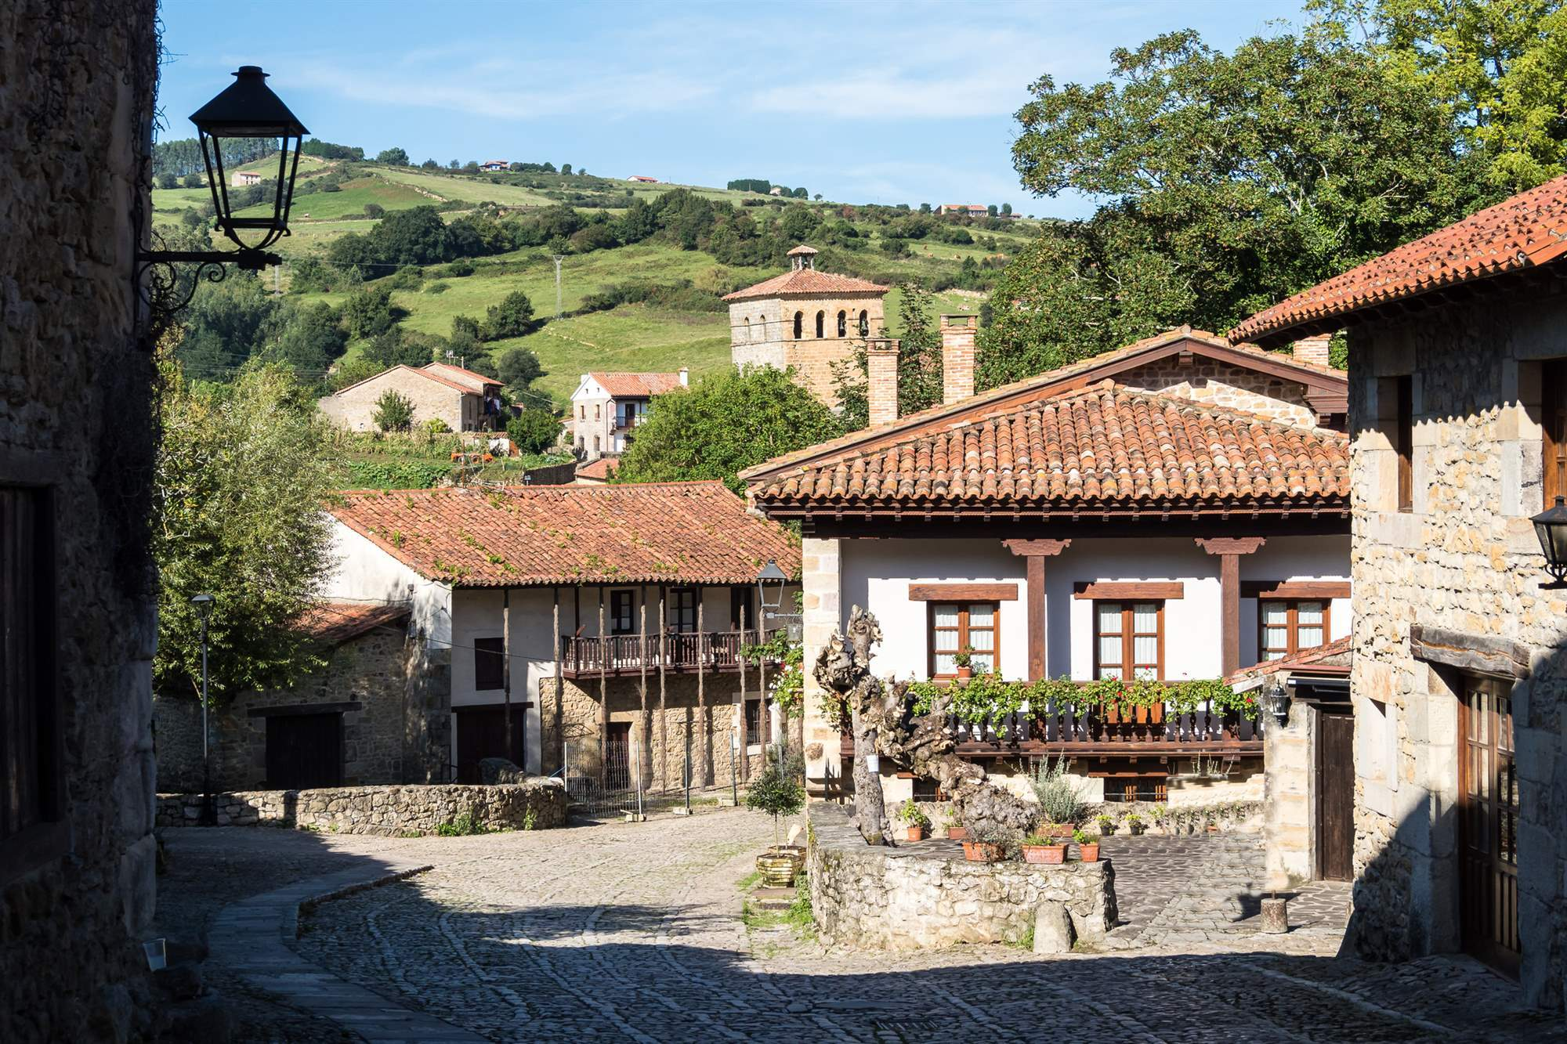
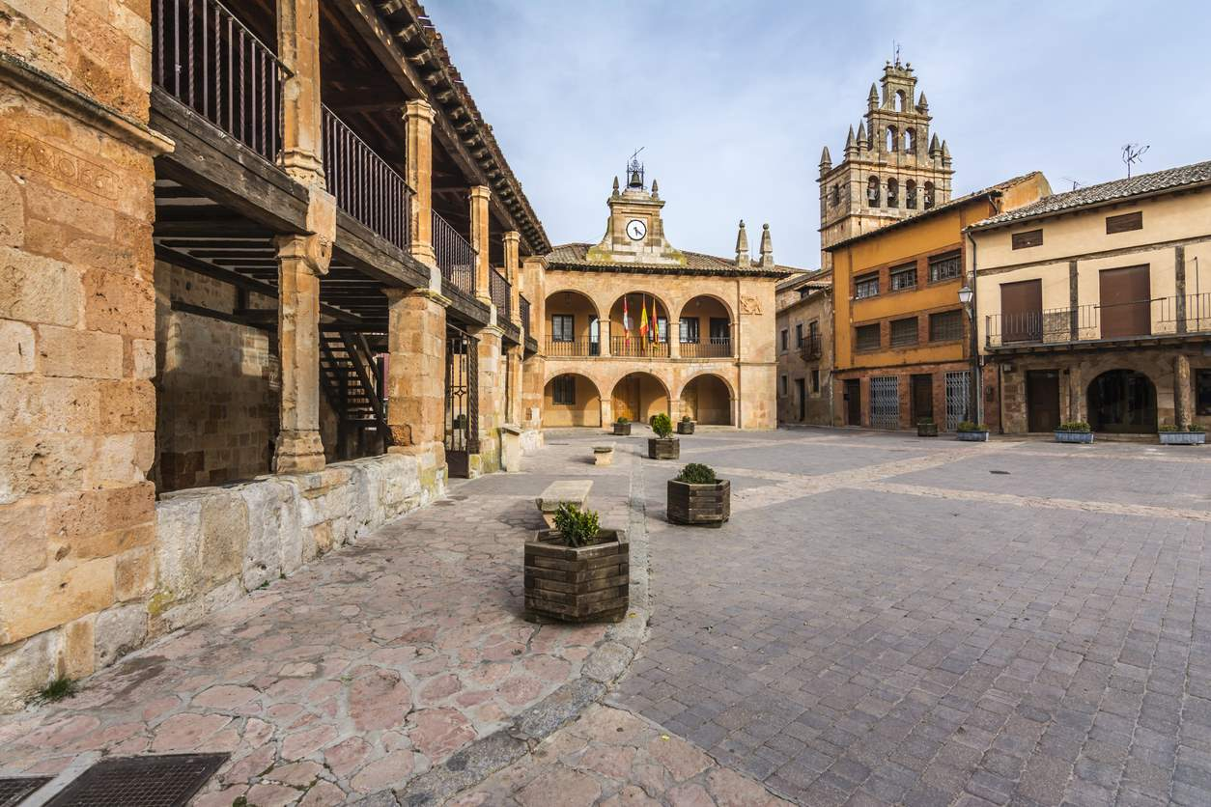
  Mejores prácticas para negocios exitosos basados en el patrimonio
Programa «Pueblos con Encanto»
Altea (Alicante)
Cudillero (Asturias)
Sigüenza (Guadalajara)
Valderrobres (Teruel)
Santillana del Mar (Cantabria)
Ayllón (Segovia)
Fuente: iStock

Slide 10







2023-1-EE01-KA220-ADU-000150753
Gracias por su atención
SOCIOS
Financiado por la Unión Europea. Sin embargo, los puntos de vista y opiniones expresados son únicamente los del autor o autores y no reflejan necesariamente los de la Unión Europea o de la Agencia Nacional de Estonia. Ni la Unión Europea ni la autoridad que concede la ayuda pueden ser considerados responsables de ellos.

